Slide 1
理论力学 要点概括与 重点梳理
程儒坤

Slide 2
知识框架与要点概述

Slide 3
知识框架与要点概述
第一阶段
静力学
第二阶段
运动学
第三阶段
动力学

Slide 4
静力学

Slide 5
运动学

Slide 6
牵连运动与相对运动对绝对运动的合成关系示意

Slide 7
动力学

Slide 8
重点梳理
（例题皆为借鉴，仅作学习参考）
写在前面：
所有的复杂问题都是简单问题的组合

Slide 9
部分常用结论（简化问题分析及运算）
转动惯量的平行移轴定理：
三力平衡汇交定理——本质上是力的空间关系和合成关系的综合体现
二力平衡公理（二力构件——构件本身的受力特性决定了其只作为力的传导介质——介质的内涵在于其质量关系和空间点参数的确定）
点的加速度——————————————切向和法向本质上是平移速度和角速度的综合体现
矩的投影定理：对一个点的矩（力矩，动量矩），可以在过该点上的轴投影得到对轴的矩。

Slide 10
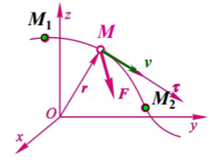
动能定理
质点对固定轴的动量矩定理：质点对任意固定轴的动量矩对时间的导数等于作用力对该轴之矩。
不能用动能定理来描述轮绕其质心的定轴转动。
动量定理、动量矩定理无法描述内力对质点系运动特征改变的影响：例如反冲运动，动量守恒无法解释能量在物体系统中的失衡（即内能造成的热能损失）
动能定理（功的关系）：
柯尼西定理
相对运动即为转动

Slide 11
例：已知长为l，重为P的均质杆OA由球铰链O固定，并以等角速度 $ω$绕 铅直线转动，如图所示，如杆与铅直线的交角为$a$，求杆的动能。
取出微段dr到球铰的距离为r，该微段的速度是(该问题$v_{c(o)}=0)$

Slide 12
科氏加速度
公式表达： $a_{c}=2ω_{e}∗v_{r}$,
$$a_{a}=a_{a}^{t}+a_{a}^{n}=a^{t}+a^{n}+a_{c}$$
本质：牵连运动中的旋转运动的作用关系（平动则无科氏加速度）
方向：叉乘右手法则：相对速度方向逆时针旋转90度
转动系视角下，坐标方向会变，这是科氏加速度产生的原因。
注：叉乘得到的结果是一个矢量，满足右手定则。
角速度关联问题相对于速度关联来讲，往往更容易出错。

Slide 13
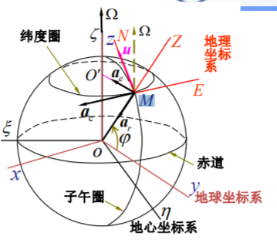
例 火车以u匀速自南向北沿子午线行驶，考虑地球自转。 设火车质量为2*10^5kg，在北京地区，北纬400时对轨道的侧向压力。
以地球为动系研究火车

Slide 14
质心定理
相互作用关系的对称性：内力系统的相互作用可以抵消——质点系动量守恒——系统对象的选取
质心相当于多对象的对称中心，是所有内在作用关系的综和
刚体上质点的相对作用关系稳定，因而常常可以利用质心定律大量简化问题的分析过程
质心运用的关键在于对系统的选取，质点系最终转化为质心分析

Slide 15
达伦贝尔原理
质点（系）达朗贝尔原理：在质点运动的每一瞬时，作用于质点的主动力、约束力和质点的惯性力在形式上构成一平衡力系。
向质心C点简化：平面运动：
质点的惯性力是一个虚假的力。

Slide 16
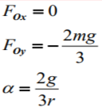
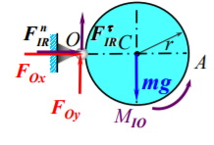
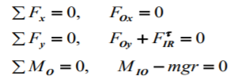
例 如图所示，匀质圆盘的半径为r，质量为m，可 绕水平轴O转动。突然剪断绳，求此时圆盘的角加 速度和轴承O处的反力。
圆盘定轴转动：
受力分析，加惯性力
和惯性力偶（向转轴简化）：

Slide 17
自由度
自由度本质上是独立参数的数量，独立参数的总数决定了独立方程的上限（线性关系）

Slide 18
虚位移原理
基本假设：无限小则近于无。
虚位移方向与瞬时速度方向相同，角位移只影响线位移大小，不影响其方向。（虚位移方程）
虚位移：质点或质点系（包括刚体），在某瞬时为约束所容许的任何无限小的位 移（包括角位移）。
虚位移原理：如果质点系受到双面、理想约束，则静止的质点系在给定位置上 保持平衡的必要且充分条件是：所有作用在质点系上的主动力在该位置的任何 虚位移上所做元功之和等于零（虚功方程）。
实际上是引用了动力学的分析方法，将物体之间的作用关系化作其中的虚位移参量。虚位移概念是独立变量作用关系的一个体现。
注：约束在物体间的作用关系中起到限制条件的作用

Slide 19
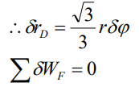
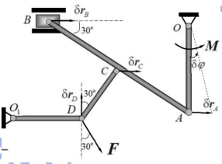
例题：如图所示滑块连杆机构，已知 OA=r，力偶 矩 M，求平衡时力 F 与 M 之间的大小关系。

Slide 20
个人的思考与推断

Slide 21
关于动静分析方法的转换问题
所有的方程都是对已知参数关系的处理
方程对已知参数的包络程度决定了其完整性，而对包络关系的表达方式则关系到参数关系的精确性和直接性
如虚位移原理，其是对包络关系表达上的转换；而力矩和力偶的引入，则是对潜在参数（相对于初等物理）包络程度的扩大

Slide 22
论旋转和平移运动的相互独立性
旋转和平移皆为自由度中的一类，但是却在各类分析条件下有着各种或相似而不同，或平行而不重的性质，有的则完全独立，需要分离分解，这与它们本身的相互独立性是息息相关的。
如果将点定义为三维或二维空间中不占有体积的位置参数（拥有三个独立参数的坐标系点），可推断出单次位置参数的改变只能表示平移运动。旋转与平移的相对独立性：旋转是宏观上的二维运动（点与点之间的关系不独立），而平移是微观上的一维运动（点与点之间的运动独立（一个点的运动关系的确定需要第二个点的参与）且等价）

Slide 23
论旋转和平移运动的相互独立性(续）
参考系的选取决定了位置参数的初始状态，而点的数量决定了可用于表达计算的位置参数个数。由极限思想可知，可将平移运动分解为无限小运动的累加，即无数最简单的单向平移运动的组合，而在这种平移运动中，点的单次平移运动的表示最少只需要一个独立的位置参数，其数值改变量即平移运动的始末变化量，而对于旋转运动，在最简单的定轴旋转运动中（非定轴旋转同样是由于其他简单平移运动和简单旋转运动的叠加，同时出现旋转运动和平移运动者一般称为曲线运动），其须至少有两个独立的位置参数，其中一个为相对参考系静止的固定点，用以表征旋转系统本身的位置和旋转点在旋转系中本身的旋转半径，其由旋转点所决定，而旋转点的运动是固定点能够确定的前提，因而在旋转运动不变的前提下，更换固定点是不能改变原有的参数关系的。从旋转点和参考系的角度来看，旋转点解释了固定点与旋转半径的关联，而参考系决定了固定点本身位置参数的关系。这也是为什么在改变参考系时，旋转系中的旋转半径没有变化，而只发生了固定点的位置参数改变；相应的，旋转点也在位置参数上有同等数值上的改变。
在实际分析中，没有严格意义上的三维运动。所有的三维运动都是二维和一维运动与一维和二维空间关系的组合和叠加，而二维空间的分析条件下，则相应地可以削减一个空间维度。二维空间条件并没有消除旋转和平移运动的生成土壤，却实现了对实际问题的进一步简化。

